Slide 1
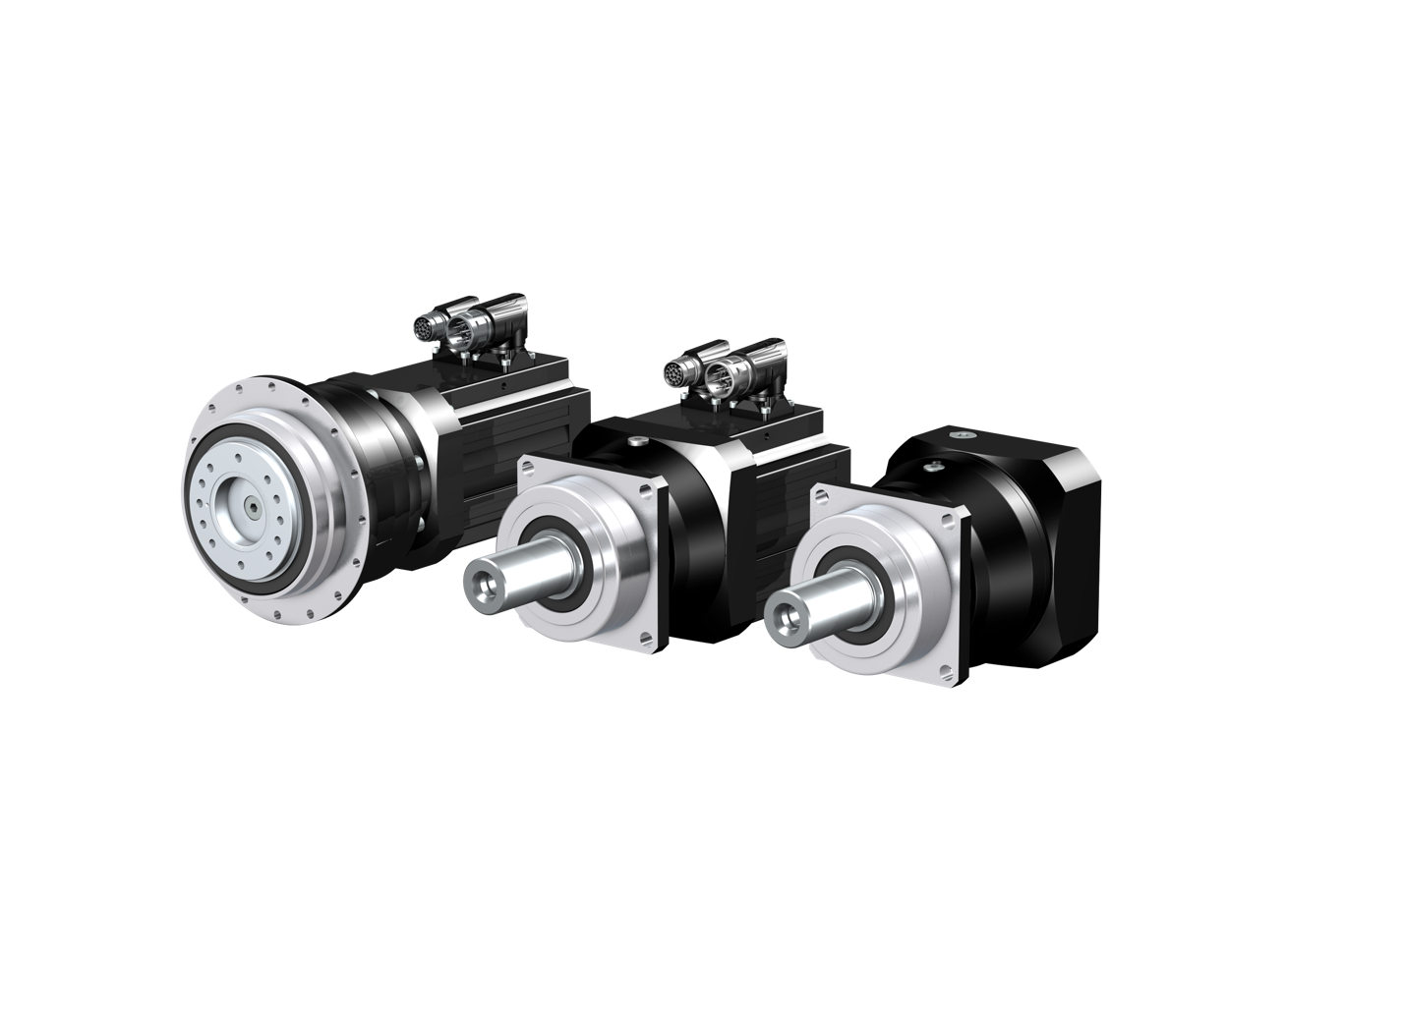
I riduttori planetari di STOBER.
Potenti. Precisi. Su misura.

Slide 2
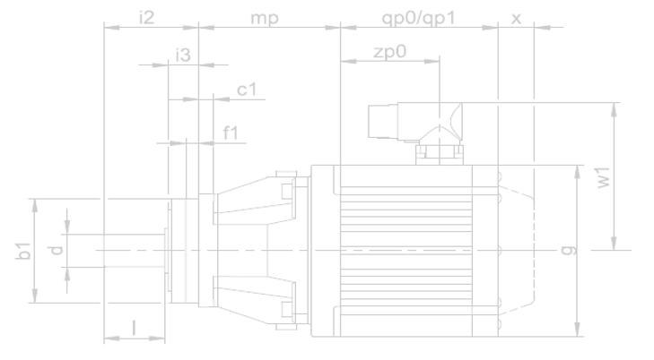
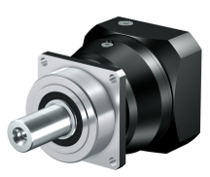
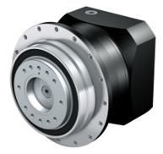
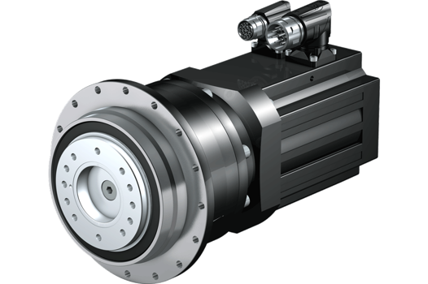
PRESTAZIONI migliorate per la vostra macchina!
P
Risparmiate spazio!
Compatti.
Peso ridotto.
Coppia elevata.
Approfittate dei vantaggi del montaggio diretto!
Nessun adattatore motore.
Peso ridotto.
Massima dinamica di trasmissione.
Aumento del 65% della densità di potenza.
Soluzione di trasmissione pronta al montaggio.
PH
L
L
I motoriduttori planetari più compatti sul mercato
Notes:
Sistema di macchina e montaggio salvaspazio grazie a una struttura estremamente corta e compatta.
Massima dinamica di trasmissione grazie a momenti d'inerzia di massa minimi nel montaggio diretto. Poiché l'adattatore motore non è più necessario, è possibile sfruttare l'intera dinamica di trasmissione.

Slide 3
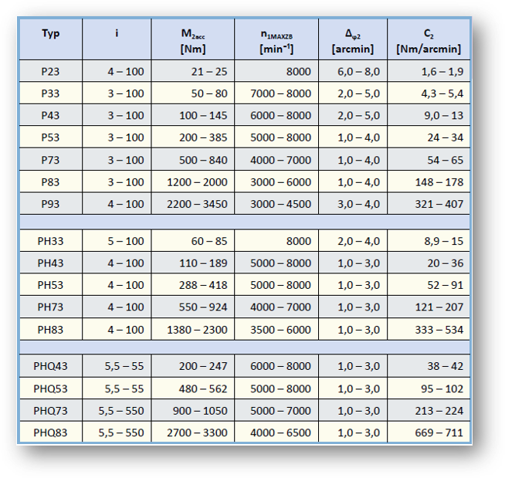
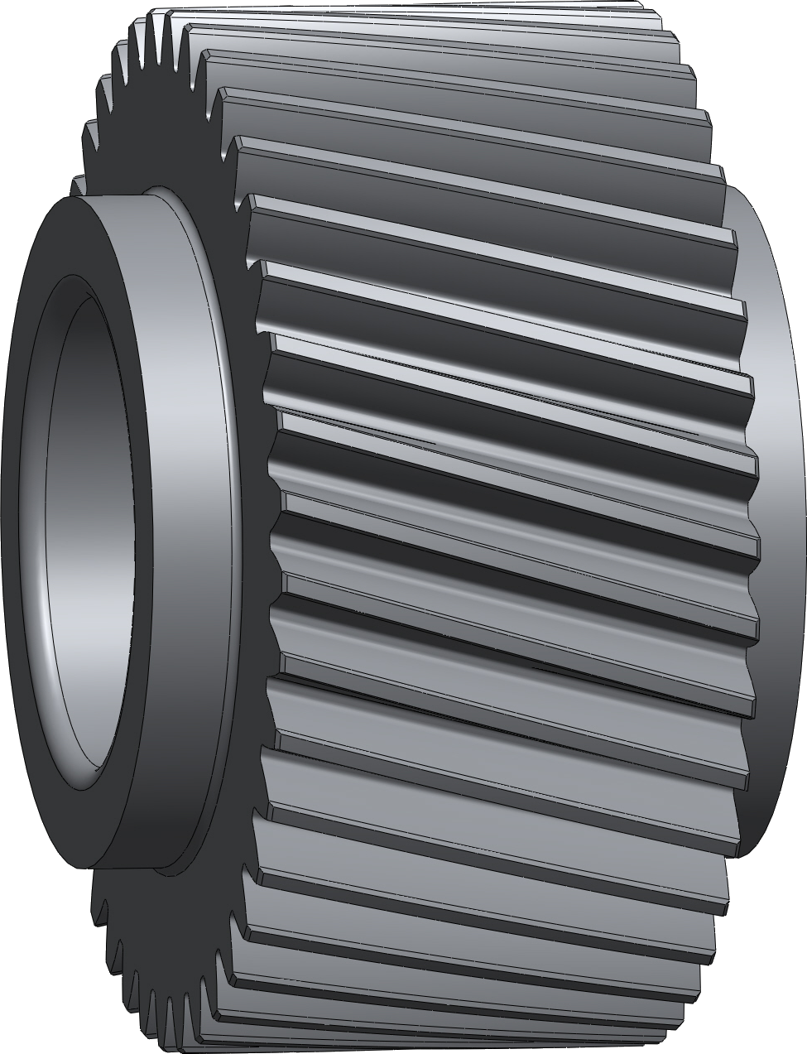
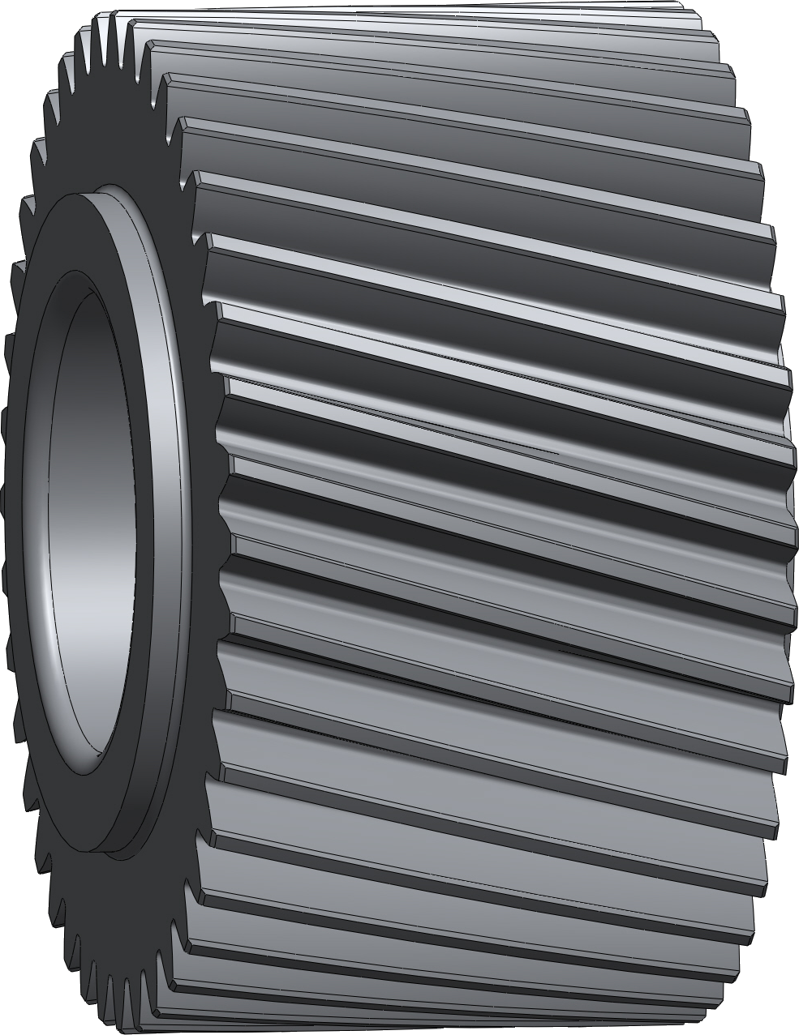
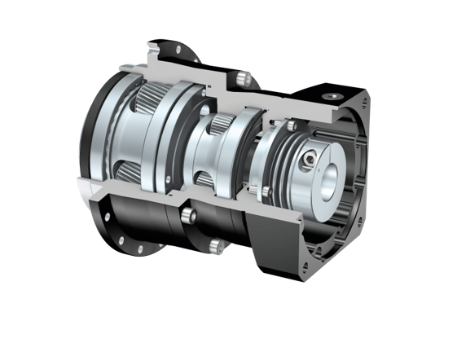
PRESTAZIONI migliorate per la vostra macchina!
Coppia più elevata!
Coppie maggiori grazie a una dentatura più larga.
Coppie maggiori grazie alla dentatura della scatola temprata a nitrazione (a gioco ridotto).
Notes:
L'aumento del diametro del perno del pignone e una dentatura più larga nello stadio di uscita comportano anche l'aumento della coppia di disattivazione di emergenza e una portata complessiva maggiore.

Slide 4
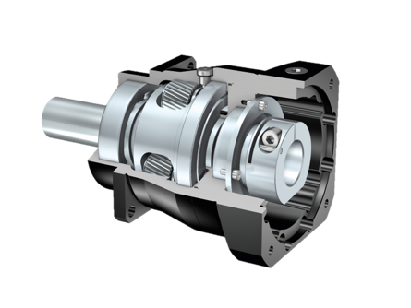
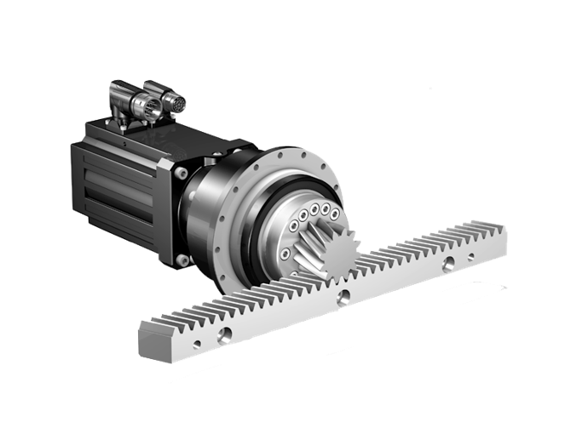
Più PRECISIONE con i riduttori planetari di STOBER
Maggiore qualità, più precisione!
Massima precisione di posizionamento: gioco torsionale ridotto ≤ 1 arcmin.
Scatola e dentatura di alta qualità.
Coppie di accelerazione elevate e contemporaneamente massima accuratezza di funzionamento e precisione.
Ad alta precisione e con gioco ridotto!
Azionamento a cremagliera STOBER con concentricità ridotta ≤ 10 μm.
Notes:
Scatola e dentatura di alta qualità grazie a tecnologie di produzione innovative Promessa di massima precisione di posizionamento con gioco torsionale minimo fino a ≤ 1 arcmin.
Ne derivano coppie di accelerazione elevate e contemporaneamente massima accuratezza di funzionamento e precisione, come ad esempio gli azionamenti a cremagliera STOBER con una concentricità fino a ≤ 10 μm.

Slide 5
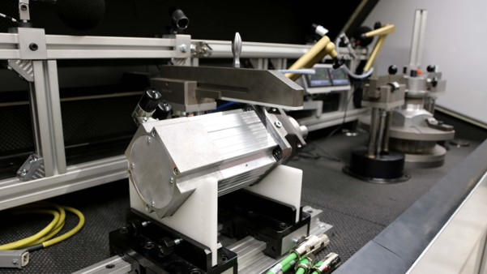
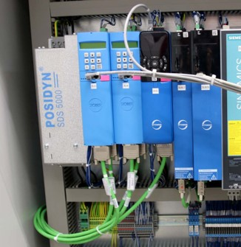
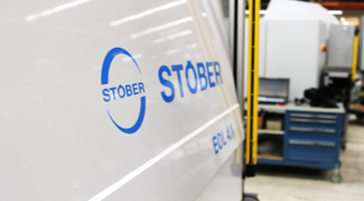
Garanzia di qualità!
Controlliamo i nostri riduttori planetari fin nel minimo dettaglio!
Banchi di prova ideati e prodotti da noi con componenti STOBER.
Test e documentazione di tutte le caratteristiche tecniche e dei valori come ad es. : rumorosità, precarico cuscinetti.
Banco di prova separato per il controllo del gioco torsionale per una massima precisione di posizionamento.

Slide 6
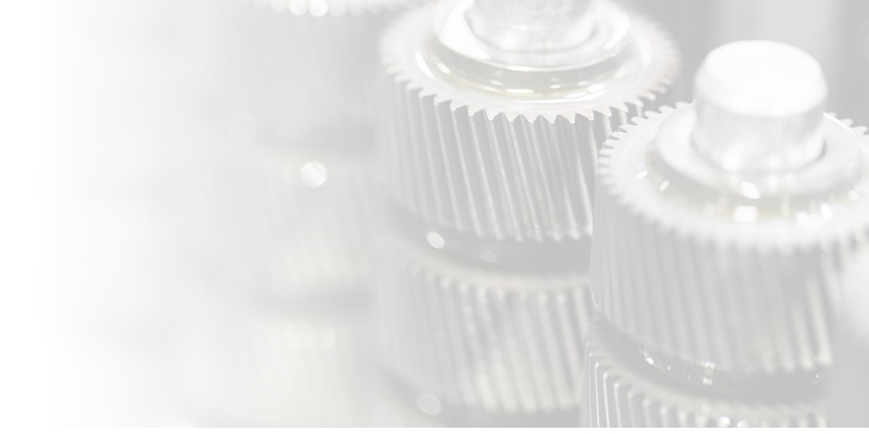
E come Economy: i riduttori PE STOBER
Dentatura elicoidale di alta qualità!
Unica nel segmento Economy.
Funzionamento assolutamente silenzioso.
Rumorosità minima.
I motoriduttori planetari più compatti sul mercato
Notes:
Sistema di macchina e montaggio salvaspazio grazie a una struttura estremamente corta e compatta.
Massima dinamica di trasmissione grazie a momenti d'inerzia di massa minimi nel montaggio diretto. Poiché l'adattatore motore non è più necessario, è possibile sfruttare l'intera dinamica di trasmissione.

Slide 7
Efficienza imbattibile!
Altamente efficiente nel montaggio diretto!
Nessun adattatore motore.
Peso ridotto.
Assolutamente compatto.
Imbattibile dal punto di vista economico con il motore Lean della classe di efficienza energetica IE5 (rendimenti fino al 96%).
Disponibile anche come azionamento a cremagliera con un servomotore sincrono della serie EZ.

Slide 8
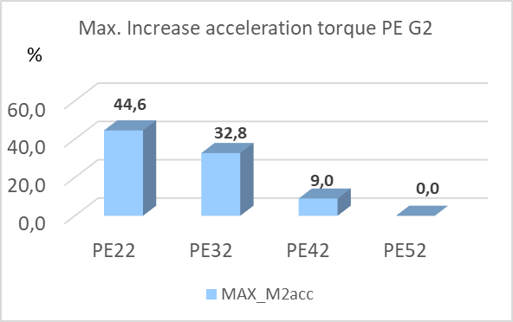
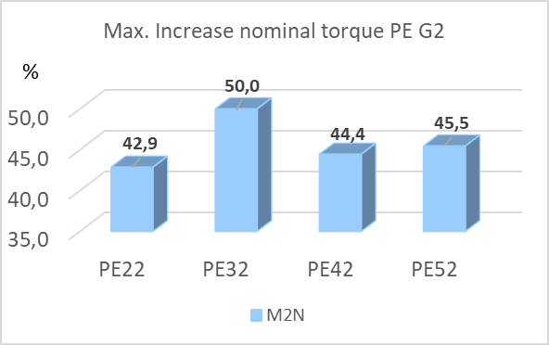
Puntate sulle prestazioni
Migliori prestazioni!
Fino a circa il 45% in più di coppia di accelerazione.
Fino a circa il 50% in più di coppia nominale.
Riduttore PE a due stadi ancora più corto, più leggero e quindi più compatto.

Slide 9
Per tutte le serie.
Compatibilità senza eccezioni.
Interfacce compatibili con tutti i riduttori planetari di terza generazione.
Montaggio facile e veloce su motori di terzi grazie ad adattatori motore di alta qualità.
Possibilità di scelta di motori più piccoli.

Slide 10
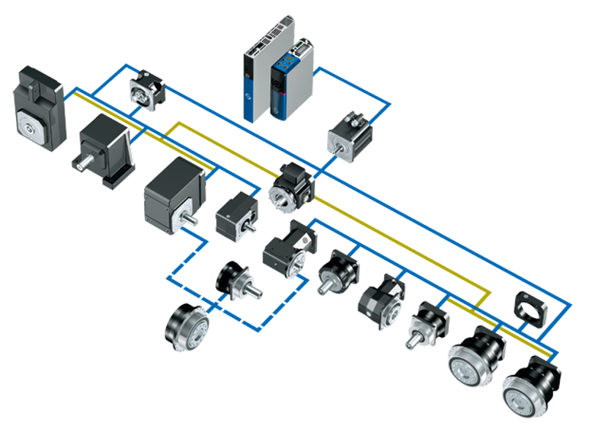
SU MISURA per i vostri requisiti specifici
Approfittate di possibilità infinite!
Configurazione macchina flessibile.
Vastissima gamma di opzioni e abbinamenti.
Infinite possibilità di combinazione di riduttori e motori in montaggio diretto.
Versioni variabili dell'adattatore.
SC6/SI6
SD6
ME
EZ/LM
F
C
MB
K
KL
KX
ME/MF
P
PE
KS
La soluzione giusta per ogni esigenza!
PH(Q)
P
PH/PHV
PHQ
Notes:
Tecnologia delle interfacce unica per il collegamento di motori di grandezze diverse. Gli adattatori motore STOBER …
sono disponibili in tantissime versioni diverse e nella variante ServoStop con un freno integrato,
possono essere combinati con riduttori standard o a gioco ridotto,
nella variante "large" dotata di una piastra motore estremamente grande, consentono il collegamento dei riduttori STOBER più compatti a motori di dimensioni consistenti – una caratteristica unica!

Slide 11
I riduttori planetari di STOBER
Potenti. Precisi. Su misura.
I motoriduttori planetari più compatti sul mercato.
Precisione e prestazioni eccellenti.
Possibilità di combinazione e opzioni impareggiabili.
Robustezza straordinaria.
Soluzioni di trasmissione pronte al montaggio per macchine utensili e di imballaggio, nonché per applicazioni del settore dell'automazione e della robotica.

Slide 12
Make it yours! STOBER Configurator
La migliore soluzione per la trasmissione e l’automazione
Trovare e configurare velocemente con pochi clic.
Filtrare, confrontare, salvare e condividere.
Scaricare: modelli 3D, disegni quotati e schede tecniche.
Richiedi direttamente un'offerta!
configurator.stober.com

Slide 13
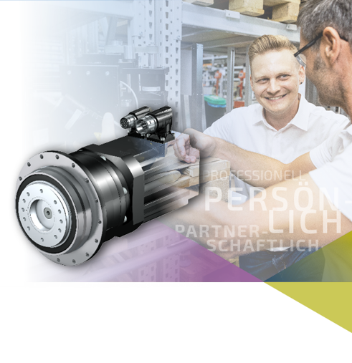
MORE THAN JUST A GEARBOX
MORE.
Per una marcia in più!
Una collaborazione alla pari.
Consulenza personale e competente.
Supporto a 360°: dalla progettazione alla messa in funzione e ovviamente anche oltre.
Soluzione ottimale per ogni campo applicativo specifico.
THAN JUST A GEARBOX.

Slide 14
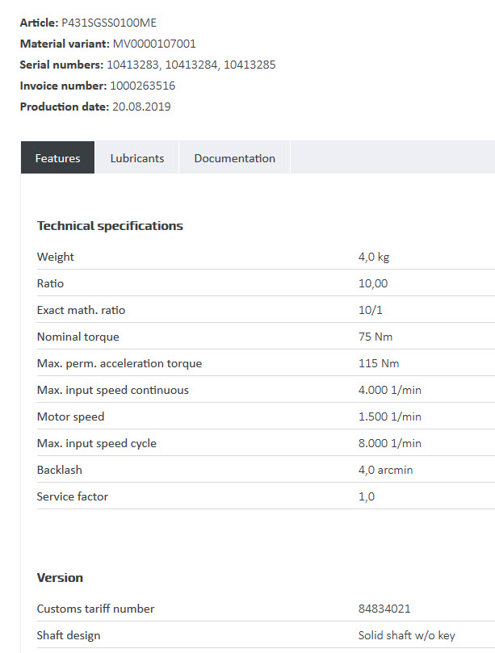
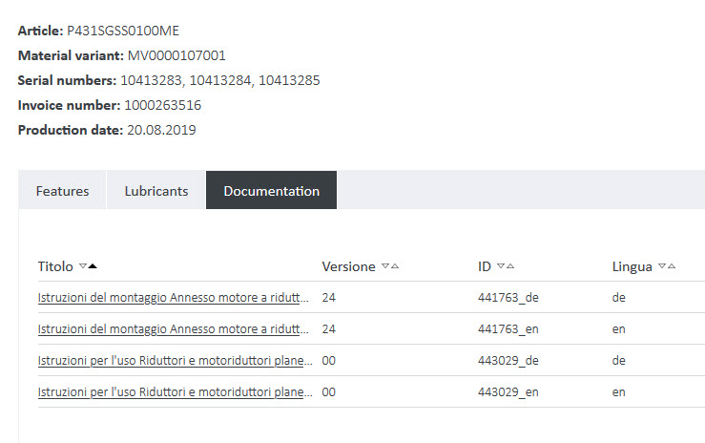
La CARTA D'IDENTITÀ DEL PRODOTTO DI STOBER
Tutte le informazioni a portata di mano. Sempre disponibili!
Istruzioni per l'uso e il montaggio.
Listini ricambi.
Avvertenze sulle caratteristiche tecniche.

